Slide 1
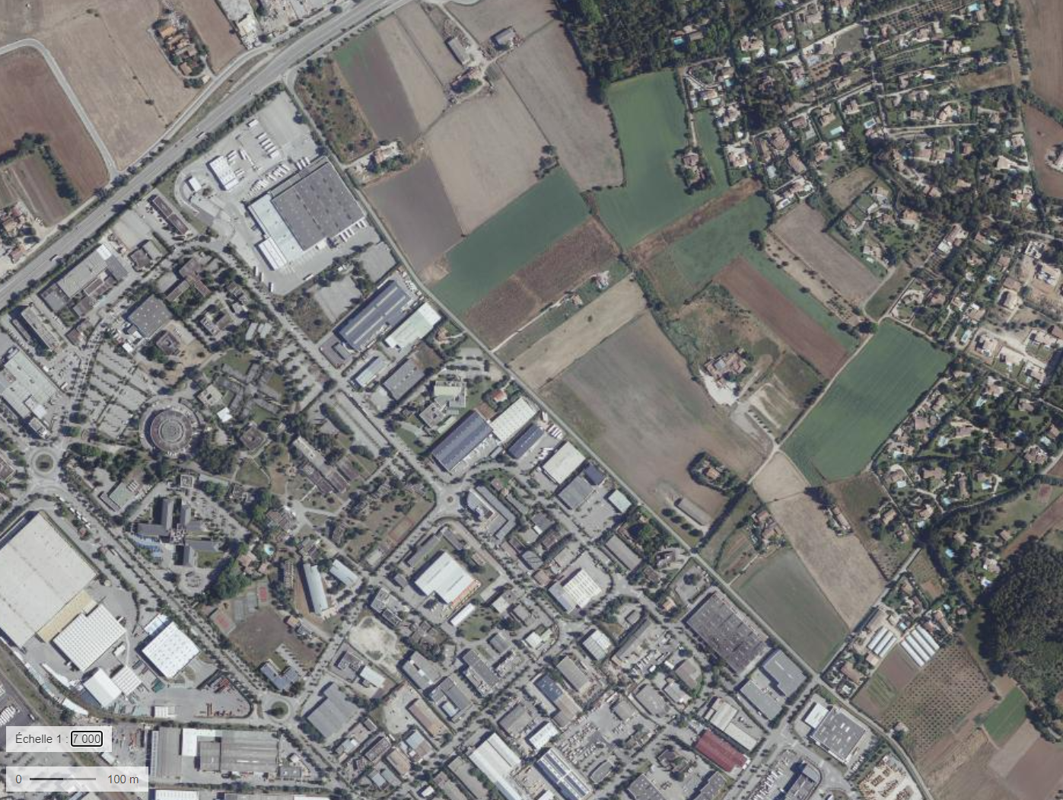
Annexe 3 : Photographies de la zone d’implantation
(prises le 01 juillet 2021)
Plan de repérage des photos
<
4
<
3
<
2
<
1

Slide 2
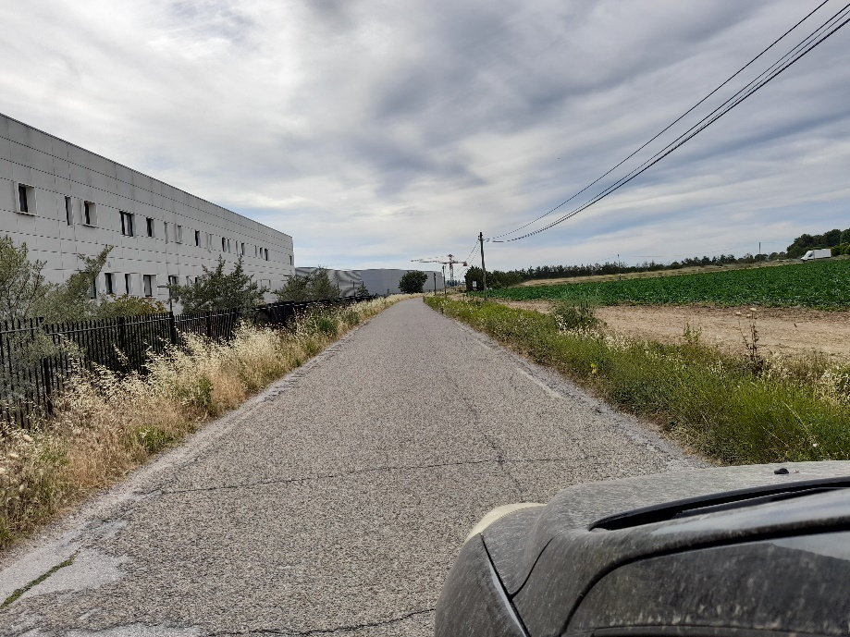
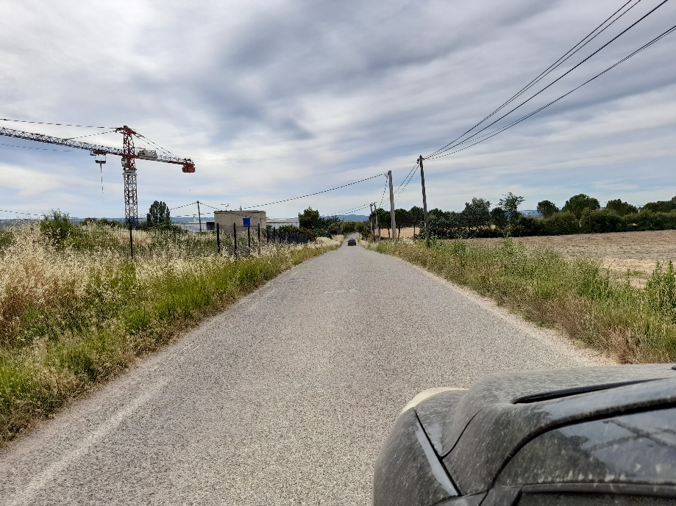
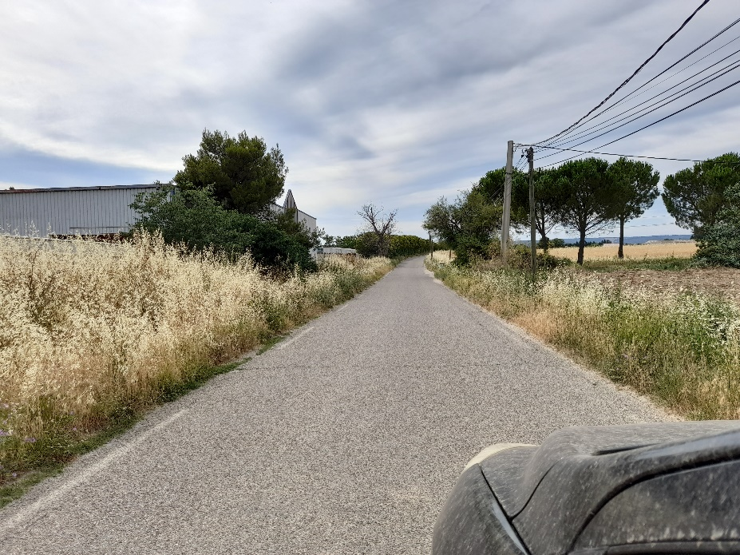
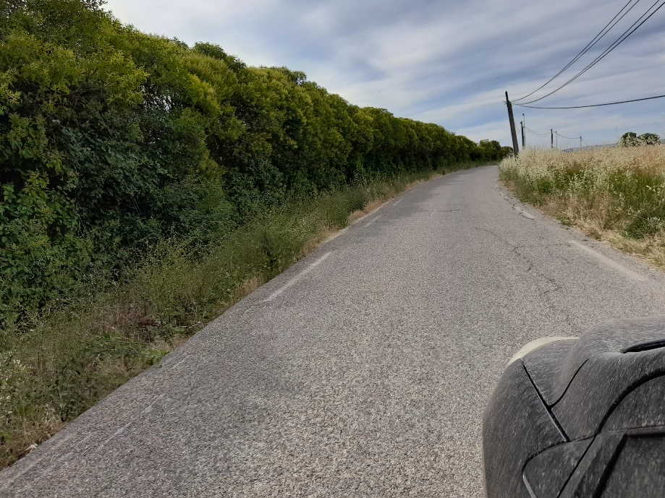
1
2
3
4

